Slide 1
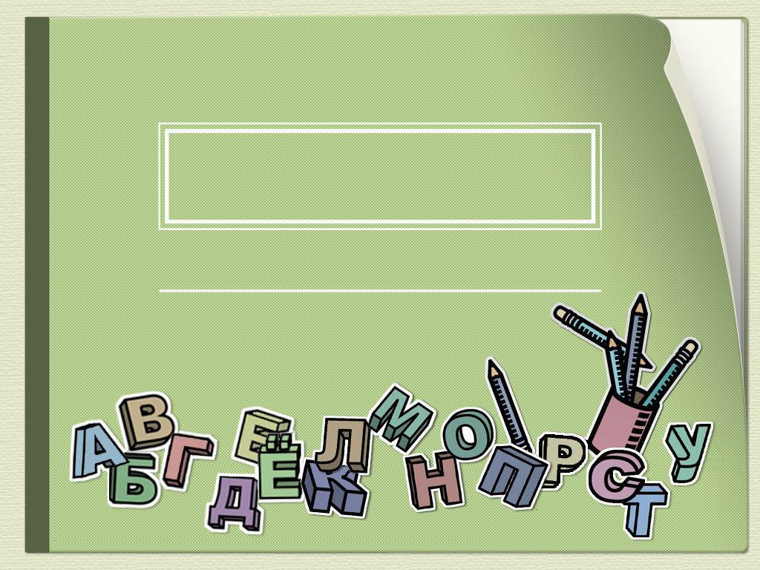
Русский язык

Slide 2
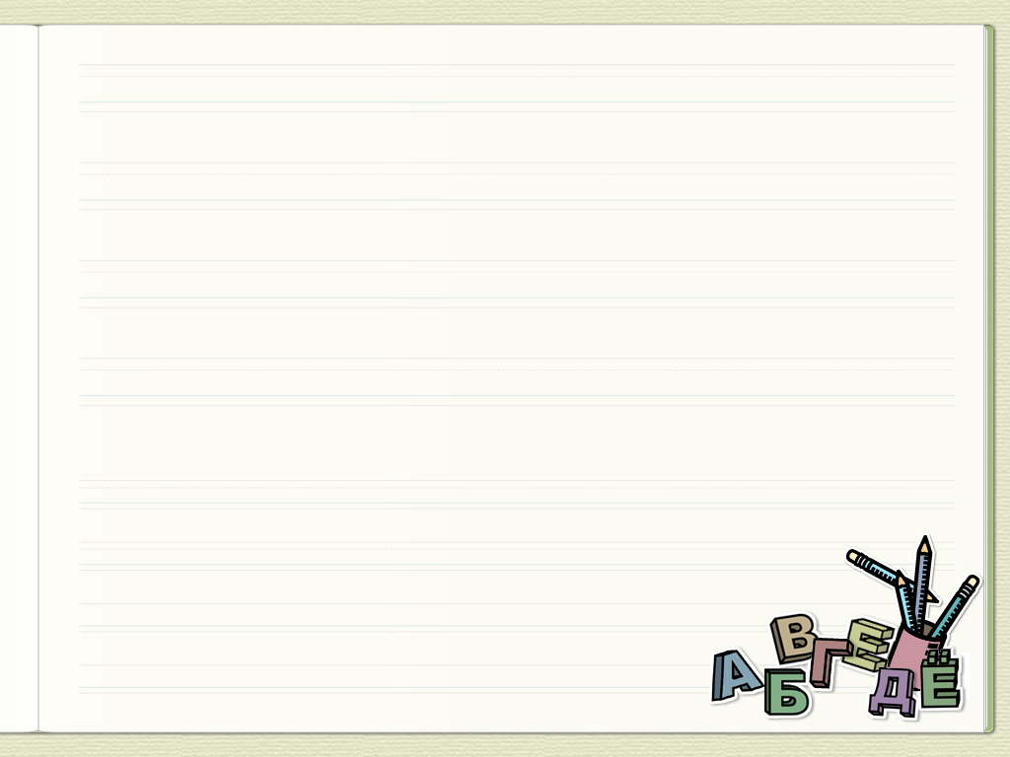
1 кричать, зима, вылететь
2 выбежать, кормить, снег

Slide 3
кричать, вылететь
2 выбежать, кормить
Глагол
действие предмета
что делать?
что сделать?

Slide 4
Глагол. Слова, обозначающие действие предмета
Тема:
Цель:
учиться находить слова-действия, ставить к ним вопросы и правильно употреблять их в устной и письменной речи

Slide 5
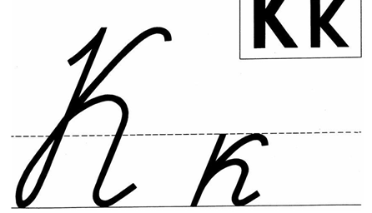
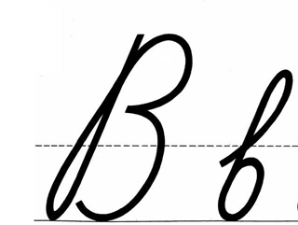
1 кричать, вылететь
2 выбежать, кормить
Кк
Вв
Кв
Вк
1 кричать, вылететь
2 выбежать, кормить
1 кричать

Slide 6
1 кричать, вылететь
2 выбежать, кормить
что делать?
кричать, кормить
что сделать?
выбежать, вылететь

Slide 7
действие предмета
Глагол
что сделать?
что делать?

Slide 8
сбежит
красивый
напишет
дерево
ехать
интересная
говорить
снег

Slide 9
действие предмета
Глагол
что сделать?
что делать?
что делает?

Slide 10
действие предмета
Глагол
что сделать?
что делать?
что делает?
что сделает?

Slide 11
Глагол является основой языка. Найти верный глагол для фразы – значит дать движение фразе.
А.Н. Толстой

Slide 12
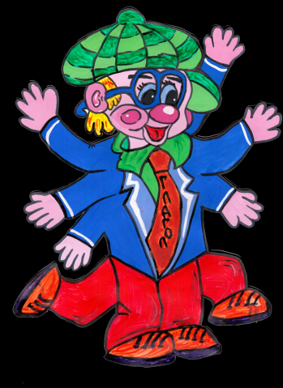
хлопали
поднимали
стояли
поворачивались
прыгали
танцевали

Slide 13
1 вариант
2 вариант
1.что делал? | а) рисуем
2. что делаем? | б) мыть
3. что делает? | в) пел
4.что делать? | г) прыгает
1.что делала? | а)играют
2. что сделали? | б) бегала
3. что делают? | в) пробежали
4.что сделать? | г) прочитать
Ответ: 1б,2в,3а,4г
Ответ: 1в,2а,3г,4б

Slide 14
действие предмета
что делаем?
что делают?
Глагол
что сделать?
что делать?
что делает?
что сделали?
что сделает?

Slide 15
Зима
Вот и пришла з(е,и)ма. С неба л(и,е)тят, кружатся пуш(ы,и)стые снежинки. Белые шу(б,п)ки и ша(б,п)ки надели д(и,ер)евья. Красив лес зимой!
Справка:
надели, л(и,е)етят, кружатся, пришла

Slide 16
Зима
Вот и пришла зима. С неба летят, кружатся пушистые снежинки. Белые шубки и шапки надели деревья. Красив лес зимой!

Slide 17
Сегодня на уроке я …
У - удивил, уяснил, учился
Р - рассуждал, разъяснял, разобрался
О - объяснял, общался, осознал
К - комментировал, контролировал, корректировал

Slide 20
ЗАМЫСЕЛ УРОКА
Ф.И.О. педагога | Желудкова Светлана Васильевна
1.Предмет | русский язык
2.Класс | 2
3.Программа | «Перспектива»
4.Тип урока | урок систематизации и закрепления знаний
5.Вид урока | урок-практикум
6. Тема урока | «Глагол. Значение и употребление в речи. Развитие умения ставить вопросы к словам, обозначающим действия предмета»
7.Цели: | развитие умений находить слова, обозначающие действия предмета, ставить вопросы к ним и самостоятельно подбирать по смыслу слова-названия действий образовательные: научить определять в речи слова-действия и задавать к ним вопросы развивающие: развивать познавательные способности обучающихся, устную и письменную речь, способность к сотрудничеству воспитательные: воспитывать любовь к природе, умение наблюдать, сравнивать
8.УУД: | личностные: способствовать формированию интереса к урокам русского языка, готовности преодолевать школьные затруднения познавательные: создать условия для развития умения анализировать слова с целью выделения признаков, обобщать, сравнивать, строить логическую цепь рассуждения, приводить доказательство к высказанной мысли коммуникативные: слушать, сотрудничать с одноклассниками при работе в паре регулятивные: определять и формулировать тему и цели урока, контролировать и оценивать действия в соответствии с поставленной задачей и условиями её выполнения

Slide 21
9.Основные понятия: | слова-действия, глагол
10.Технология | технология перспективно - опережающего обучения
11.Межпредметные связи | литературное чтение
12.Формы работы | фронтальная, парная

